Slide 1
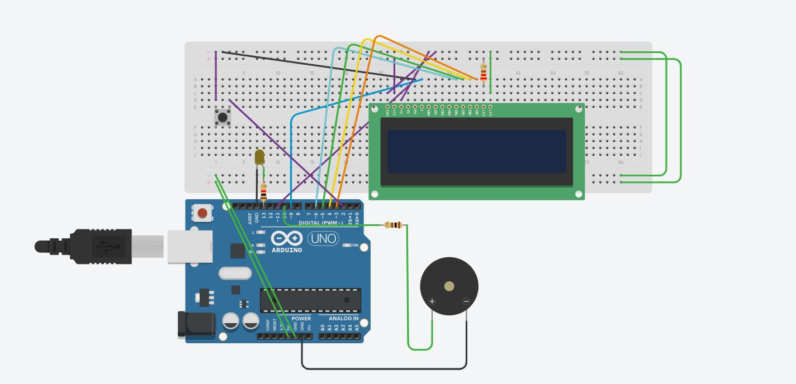
“Super Marto”
Модул 8 – Въведение в операционни и вградени системи

Slide 2
СЪДЪРЖАНИЕ
Описание на проекта
Блокова схема
Основни етапи при разработката
Списък съставни части
Заключение

Slide 3
ОПИСАНИЕ НА ПРОЕКТА

Slide 4
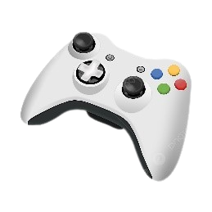

“Super Marto” е развлекателна игра, с която, със сигурност, няма да ви е скучно. Тя може да се играе както с Интернет, така и без Интернет. Целта на играта е да оцелееш колкото се може повече без да се блъскаш.
Играта позволява на играчите да се забавляват и да развиват своята бързина за преодоляване на препятствия. “Super Marto” е подходяща за хора на всякаква възраст, които просто искат да разнообразят ежедневието си.

Slide 5


“Super Marto” се управлява от бутон, който се използва за преодоляване на препятствията по трасето. При стартирането на самата игра светва лампичка, която се изключва самостоятелно в момента, когато играта приключи.
През определен период от време прозвучава аларма, която продължава няколко секунди (от 9 до 11 позиция). Краят на играта настъпва, когато човечето се блъсне в дадено препятствие.

Slide 6
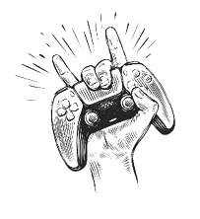

Самата игра е направена в Tinkercad – програма, която позволява да се правят различни вградени системи с различни компоненти, свързани помежду си по специален начин.
“Super Marto” е изработена от Ванеса Годжанова, Ерхан Неби и Християн Илиев, ученици в 11 клас от ППМГ „Никола Обрешков“ град Казанлък.

Slide 7
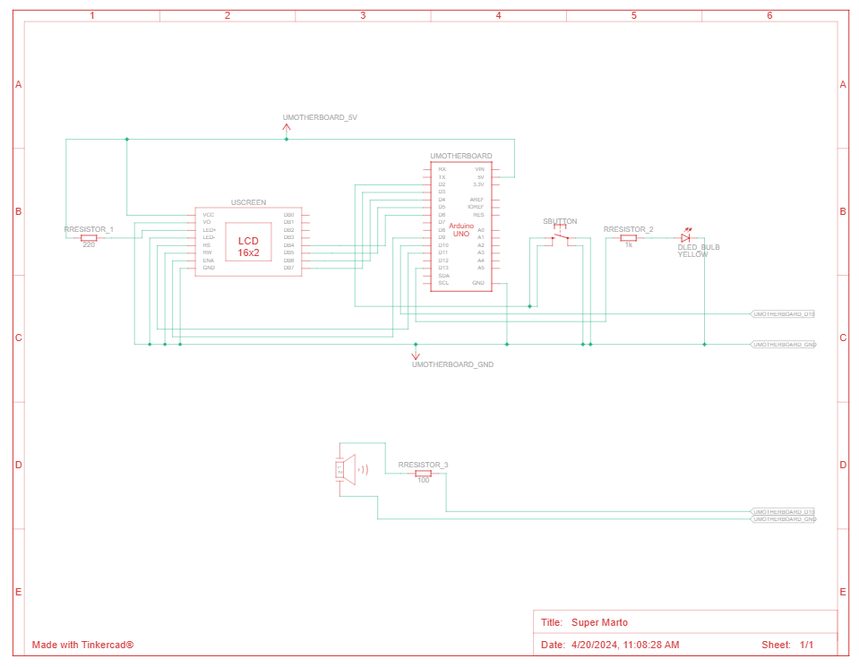
БЛОКОВА СХЕМА(Хардуер)

Slide 8
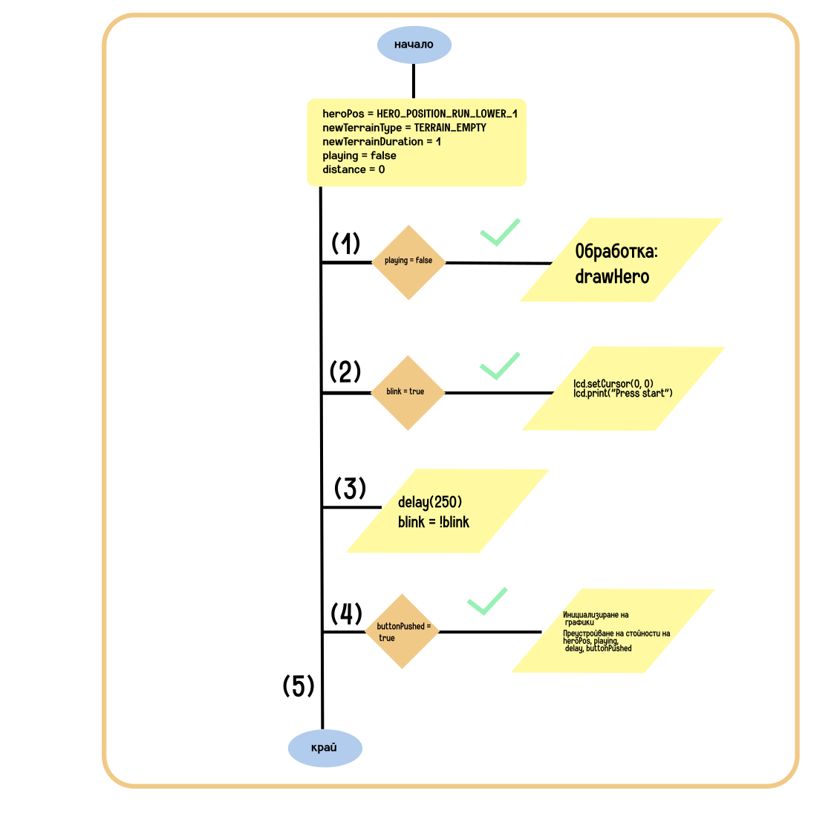
БЛОКОВА СХЕМА(Софтуер)

Slide 9
Основни етапи при разработката
Както при всяко ново начинание се сблъскваш с трудности, така и ние се сблъскахме с доста трудности.
При разработването на играта срещнахме трудности при правилното свързване на компонентите към платката. (Най-трудно ни беше да свържем дисплея.)
Срещнахме трудности и при писането на кода.

Slide 10
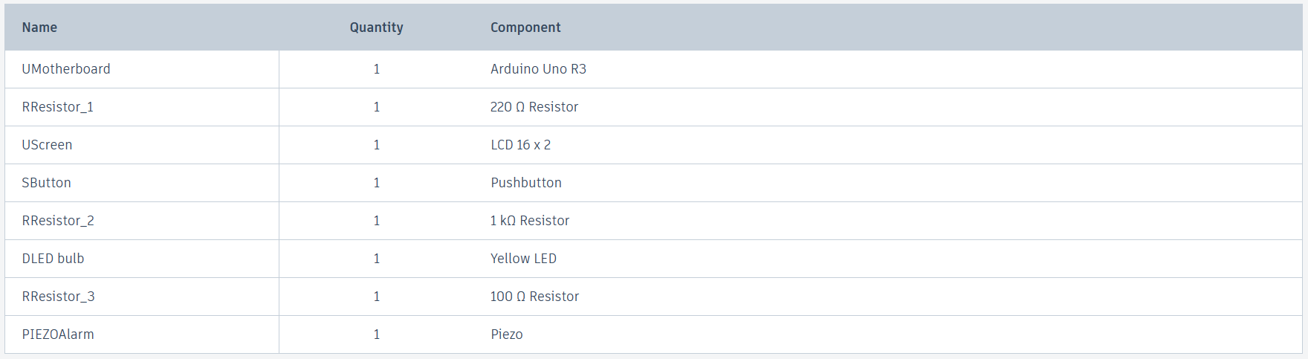
СПИСЪК СЪСТАВНИ ЧАСТИ

Slide 11
ЗАКЛЮЧЕНИЕ
“Super Marto“ е играта, с която ще можете да развиете способностите си да се справяте по – лесно с трудностите по пътя към върха. Чрез нея можете да се съревновавате с вашите приятели и да разберете кой е по – добрият играч. Тя ще бъде вашето спасение в моментите, в които се чудите какво да правите.
НЕ СПИРАЙТЕ ДА СЕ ЗАБАВЛЯВАТЕ!

Slide 12
БЛАГОДАРИМ ЗА ВНИМАНИЕТО!!!
Линк към GitHub: Hristiyanchou/Super_Marto (github.com)

